Slide 1
TÜRK-İSLAM SANATINDA AHŞAP

Slide 2
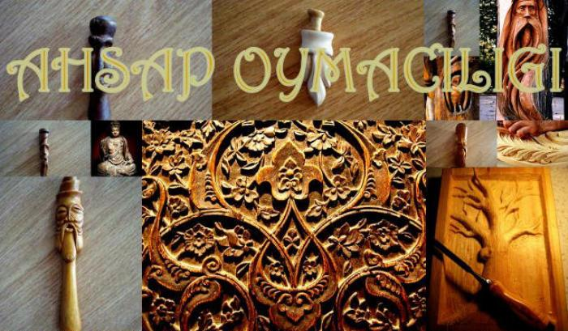

Slide 3
Ahşap kelimesinin aslı, Arapça haşeb (ağaç), (kereste)’den gelen ve onun çoğulu olan ahşâbdır. Mana olarak da; “Herhangi bir imalâtta kullanılmak üzere ağaçtan kesilmiş yapı malzemesi, kereste” anlamına gelir. İnsanoğlunun kovuğunda barındığı, kendisini vahşi hayvanlardan ve tehlikeli dış etkenlerden korumak için ilk barınma mekânı olarak kullandığı ağacı, zamanla günlük hayatta da kullanmaya başlamasıyla mimarlık ve el sanatlarında ahşap işçiliğinin doğması kaçınılmaz olmuştur.

Slide 4
TARİHÇESİ

Slide 5
Şekil verilmesi kolay bir malzeme olduğundan ahşaba şekil verme sanatı çok eski çağlara dayanmaktadır. Ahşaptan şekillendirilmiş heykellere Mısır'da piramitlerde de rastlanmıştır.

Slide 6
Türk tarihinde Türkmenistan'da rastlanan bu sanat, İslami motiflerle birleşerek Endülüs’e, Asya, Avrupa, Afrika kıtalarına yayılmıştır Şu anda Fas, Tunus, Cezayir gibi ülkelerde de ahşap motiflere sıklıkla rastlanılmaktadır

Slide 7
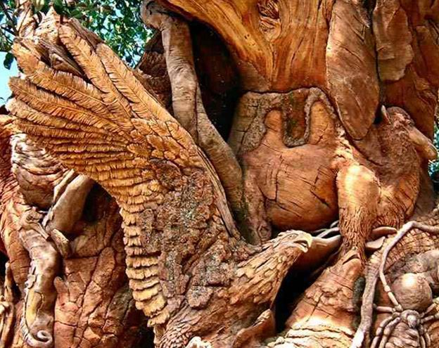

Slide 8
Yapılan araştırmalarda İslamiyet’ten önce Orta Asya’da yaşayan Türklerin heykel ve oyma süslemeler eserlerine rastlanmıştır Bu eserlerde Çin ve Hint sanatının izleri görülmektedir Ancak İslam dininin heykeltıraşlık sanatına müsaade etmemesi, Müslümanlar ve Türkler arasında ahşap oymacılığı sanatında ilerlememelerine yol açmıştır

Slide 9
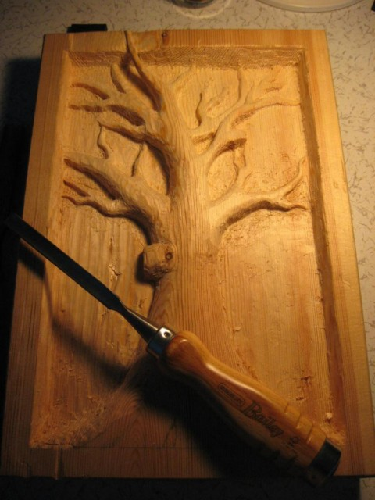

Slide 10
Türklerin Müslümanlığı kabul etmelerinden sonra oyma sanatı daha çok Türkistan’da gelişim göstermiştir. Sonraları Büyük Selçuklu Devleti’nin hakim olduğu ülkelerde meydana getirdikleri mimari eserlerin tezyinatında da oyma işçiliğine geniş yer verilmiştir. Oyma sanatı özellikle Türkmenistan' da uzun yıllar kalıcı olmuştur. Daha sonra Selçuklular saray, cami ve mescid gibi yapılarda süsleme amaçlı olarak kullanmışlardır

Slide 11
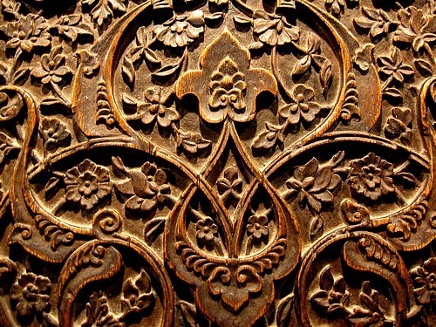

Slide 12
Anadolu Selçukluları devrinde çini tezyinatına önem verilmekle beraber, oyma sanatı da ehemmiyetini muhafaza etmiş ve Erzurum, Harput, Beyşehir, Konya gibi büyük merkezlerde bu sanatın en güzel örnekleri meydana getirilmiştir Yalnız bu devirde tezyini motiflerin esas karakterlerini çini süslemelerinde olduğu gibi daha ziyade geometrik şekiller teşkil etmiştir

Slide 13
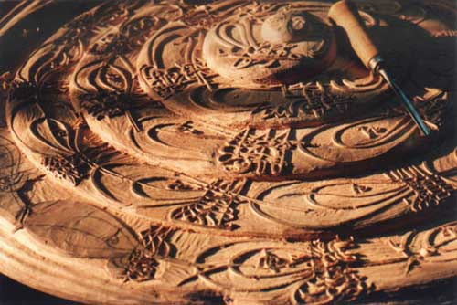

Slide 14
Abanoz, ceviz, elma, armut, sedir, gül ağacı, çam vb gibi ağaçlar üzerine oyma(kafes işi-ajur), kakma, boyama, çatma (kündekari) gibi tekniklerle bezenmiş ahşap örnekleri Selçuklu Dönemi’nde en üst düzeye ulaşmıştır. Düz satıhlı derin oyma, yuvarlak satıhlı derin oyma, eğri kesim, şebekeli oyma (ajur) gibi oyma teknikleriyle süslenmiş parçalar; düz satıhlı kakma ve kabartmalı kakma gibi kakma ve kabartmalı kakma gibi kakma teknikleriyle tezyin edilmiş örnekler, düz yüzeyli boyama, kabartmalı yüzeyli boyama gibi boyama teknikleri, hakiki kündekari ve yalancı kündekari gibi çatma teknikleriyle yapılmış eserler her tekniğin zengin bir repertuara sahip olduğunu göstermektedir.

Slide 15
Bıçak, yüzeyden zemine doğru dik tutularak çalışılan düz satıhlı derin oyma, bıçak kullanarak serbest el hareketleriyle uygulanan ve yüzeyin yuvarlak olmasına özen gösterilen yuvarlak satıhlı derin oyma, yüzey daha derin oyularak zeminin belli parçaları çıkarılarak yapılan ve dantel görünümü verilen şebekeli derin oyma (ajur) ile bezenmiş paçalar ustaların el maharetini belgelemektedir .Osmanlı İmparatorluğu zamanında ise ağaç oyma sanatı en yüksek seviyesine ulaşmıştır Rumi ve hatai dediğimiz çiçek, nebati ve hayvanların stilize edilmesinden meydana gelen tezyini motifler kullanılmıştır.

Slide 16
BAŞLICA UYGULAMA ALANLARI

Slide 17
Türk İslam sanatlarında ahşap, camilerin minber ve mihraplarında, cami ve medreselerde kullanılan rahlelerde, padişah, sultan ve halifelerin tahtlarında, türbelerin sandukalarında, çeşitli mimari yapıların kapılarında, pencerelerinde, dolap kapaklarında, iskemlelerde, mücevher kutularında, beşiklerde,sofra altlıkları gibi çok geniş bir alanda kullanılmıştır. Evlerde kullanılan çekmece, sandık gibi eşyaların süslemelerini, çeşitli mimari eserlerin iç kısımlarına yazı yazan hattatların yazılarını tahta üzerine tatbik edenler de bu sanatın üstatları olmuştur.

Slide 18
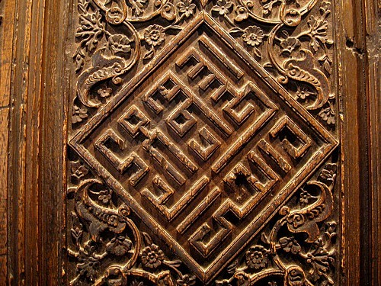

Slide 19
Osmanlı İmparatorluğu devrinde tahta oymacılığına naht denirse de bu sanatın erbabına izafe edildiği söylenen “nahhât” tabirine ehl-i hiref defterlerinde ve diğer kayıtlarda tesadüf edilmemiştir Bu sebepten ağaç oyma sanatkarlarına hususi bir isim verilip verilmediğini bilmiyoruz Türk oymacıları eserlerinde malzeme olarak en ziyade şimşir, ıhlamur, meşe ve ceviz ağaçlarından yararlanmışlardır. 19. yüzyılda ahşap oyma sanatının kullanımı yaygınlaşmıştır Bitlis, Bursa, Gaziantep, İstanbul (Beykoz), ve Zonguldak gibi illerde ahşap ağırlıklı malzeme kullanılan sektörler ortaya çıkmıştır

Slide 20
Günümüzde ise, ahşap oyma ustalığı gün geçtikçe azalmış, cami minberlerinde kullanılan ahşap oymaların yerini, usta azlığından boyalı desenler almıştır Anadolu'nun bazı yerlerinde çok az sayıda kalmış ustalar tarafından icra edilmekte, bazı üniversitelerin heykel bölümlerinde de ahşaba önem verilmektedir. Ayrıca Tarım ve Köyişleri Bakanlığı’na bağlı Düzce El Sanatları Eğitim Merkezi'nde de bazı çalışmalar yapılmaktadır.

Slide 21
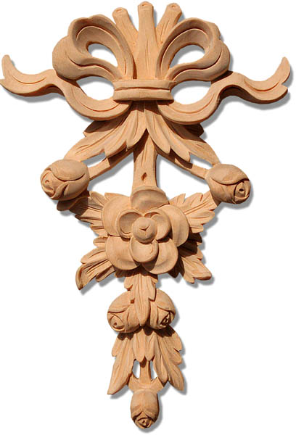

Slide 22
YAPILIŞI

Slide 23
TAHTA SEÇİMİ
Ağaç oymacılığı kolay ve masrafsız yapılabilen bir sanattır Öncelikle tahta seçimi yapılır Tahta seçiminde ağacın genel özelliklerine göre çeşitli faktörler etkindir. Bunlar şu şekilde sıralanabilir:
1- Ağaçların sertlikleri, ağırlıkları bir birinin aynı değildir
2- Bir kısım ağaçlar kolay kesilir, rendelenir ve boyanır
3- Bir kısım ağaçlar çabuk bükülür ya da bükülmez
4- Bazı ağaçların üzerleri pürüzlenir, tiftiklenir

Slide 24
Ayrıca seçilen ağaçlarda incelik, kalınlık ve ağacın damarlarının (liflerinin) akış istikametine, üzerindeki beneklerin küçüklük ve büyüklüğüne, açıklık ve koyuluk rengine de önem verilirse yapılan oyma işi göze daha hoş görülür.

Slide 25
KIL TESTERENİN KULLANILIŞI
Tahtaya çizilen motifin çevre kesiminin dışında kalan yerlerin kesim işlemi gayet kolaydır Ancak motifin iç kısımlarında kalan yerleri kesebilmek için kıl testerenin geçebileceği kadar bir deliğin açılması icap eder.El matkabı yardımı ile delik açılır Kıl testeresi buradan geçirilip iyice gerdirilerek hazırlamış olan testere, kolu dik tutulmak suretiyle kesim işine hazırlanır

Slide 26
Testerenin dik tutulabilmesi için;
a- testerenin öne yatık olmamasına,
b- Testerenin arkaya doğru yatık olmamasına,
c- Testerenin sağa ve sola yatık olmamasına,
d- Testerenin el ile tutulan sapın üst mengenenin kesim yüzeyine düşey olmasına,
e- Testerenin arka gövde kısmının kola temas etmesine,
f- Omuzdan dirseğe kadar olan kol kısmının vücuda yapışık olmasına,
g- Dirsekten elimize kadar olan kısmın yukarı ve aşağı muntazam bir şekilde hareket ettirilmesine dikkat etmek gerekir

Slide 27
Tahtanın kesimi sırasında testerenin gerek tahtanın sertliğinden ve gerekse testerenin kullanma şekil hatasından dolayı bir ısınma meydana gelir Isınmadan ötürü testerenin hareketi ede olmadan ağırlaşır Bu ağırlaşmanın önüne geçmek için dolayısıyla elin hareket sahasını genişletmek maksadı ile tazgaha veya masaya sıkıştırılabilecek V harfi şeklinde yardımcı yedek tezgaha ihtiyaç duyulabilecektir.

Slide 28
KULLANILAN BIÇAKLAR
Bıçak ile köşe yuvarlatma
V şeklinde kanal açmaya yarayan bir alet

Slide 29
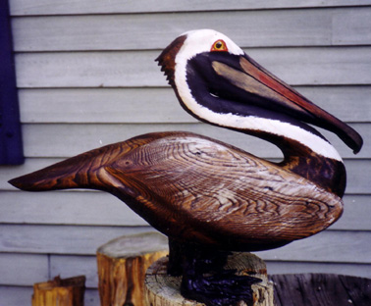

Slide 30
TÜRLERİ

Slide 31
1- Kesme Oyma (Düşey Kesme)(Dekupe):
Bu tür çalışmalar bir masif veya kontraplağın her iki yüzeyinin aynı düşeyde kesilerek çıkartılmasıdır. Keserek oymaya örnek; tuğra, sandalye sırtı vb. Belli bir kalınlıktaki parça üzerine çizilen bir süslemenin kıl testeresi, fare kuyruğu testere, dekupaj testeresi ile boşaltarak yapılır. Kafes yanları, ud göğüs tahtasının ses deliği örtüsü, dolap ve bazı mobilyalarda süslü çerçeve yüzeyleri yapımında kullanılır

Slide 32
Bu parçaların yüzü düz kalabildiği gibi tekrar üslubuna uygun oyulur Testere ile boşaltılarak yapılan bu oymalı şekiller bir yüzeye yapıştırılıp kullanılırsa bu parçanın ismi aplik, (Üstten yapıştırma) çalışma üslubuna aplike denir Aplike kolay bir çalışma usulüdür Aplik yapılacak resmin derinliği belirtilir, şekil kağıt üzerinden ağaç yüzeyine kopya edildikten sonra dış ve orta kısımlarından çıkacak kısımlar uygun testere ile boşaltılır Aynı aplik parçadan fazla lazım ise testerenin keseceği miktar kadar parça, aralarına kağıt konularak tutkallanır Tutkal kuruduktan sonra kesilir. Dikkatli yapılırsa birleştirme işi tel çivi ile de yapılır

Slide 33
Kesilen parçalar bıçak veya düz kalemle ayrılır Altlarındaki kağıtlar temizlenir Parçaların kullanılacak yüzeyleri işaretlenir Çalışabilecek ölçüde bir ağaç üzerine bir ambalaj kağıdı tutkallanır Buraya parçaların altlarını fazla dışarıya çıkmayacak şekilde tutkal sürülüp daha önce işaret edilen yerlere konur. Dikkatlice bir parça ile üzerinden sıkılır .Tutkal kuruduktan sonra kenara taşan tutkallar temizlenir ve işlenir. Zımpara ve cila yapılacaksa bunlar tamamlanır. Keskin sivri bir bıçak veya düz kalemle kaldırılır Altları temizlenip lüzumlu yerlere tutkal veya çivilerle tespit edilir

Slide 34
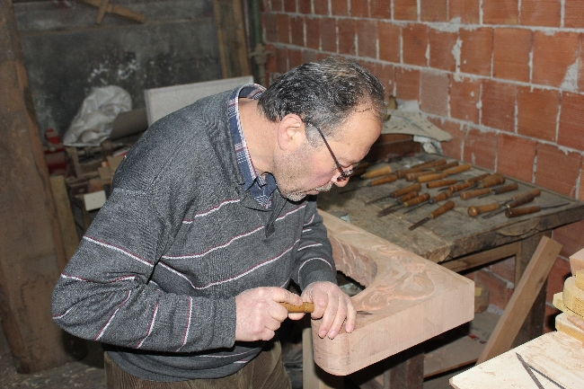

Slide 35
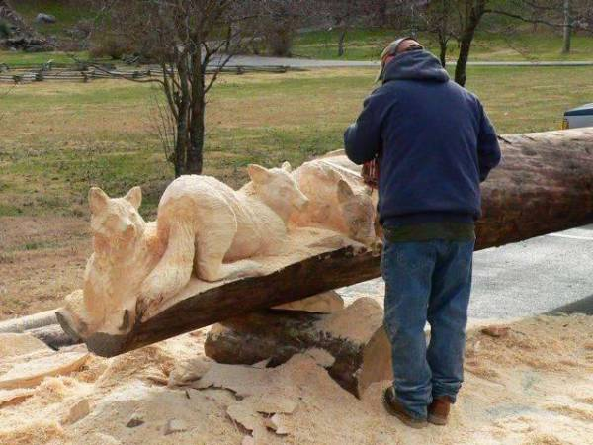

Slide 36
2-Yüzey Oymacılığı (Röliyef): Ağaç yüzeyinden yalnız yapılacak motif veya şeklin ana hatlarıyla belli bir hareket vermek için kullanılır. Üçgen veya U kalemiyle yapılabilir Bu çalışma cilalı, boyalı bir yüzeye yapılabildiği gibi ham bir yüzeyde işlendikten sonra gerekli boya-cila yapılmak suretiyle tamamlanır .Gerekirse bu kalem çizgileri (Kanalları) renkli boya, yaldız vb ile değişiklik yapılabilir
İki şekilde incelenir:

Slide 37
a-Alçak yüzey oymacılığı (Alçak kabartma):Derinliği dış yüzeyden üç dört mm’yi geçmeyen rölyeflerdir. Yapılacak motif-yaprak kenar süsü vesaire belli bir üslubun ana hatlarını kaybetmeden yapılmalıdır. Aksi taktirde çalışma tarzı şahsiyetsiz bir sonuç vermesi her an mümkündür .Temizlenmesi kolay ve cilalandıktan sonra kibar görünüşü sayesinde her zaman tatbik edilen bir tarzdır. Derin olmayan oyma aralarındaki tozların daha kolay temizlenmesinden dolayı ayrıca tercih edilme imkanı sağlar.

Slide 38
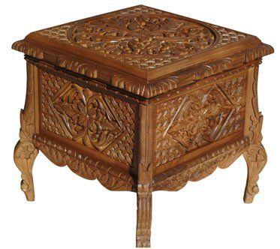

Slide 39
b-Yüksek yüzey oymacılığı (Yüksek kabartma): Sandık üzeri, koltuk işlemesi gibi rölyeflendirmeler. Alçak yüzey çalışmalarının daha derin ve hareketli bir tarzıdır. İşlenen motifler daha canlıdır. En karakteristik örneği 19 yüzyılda meydana gelen gotik sitilinde görülür Bu gün bu üslupla çalışmalar yapmak pek pahalıya mal olacağı gibi kullanış itibariyle de oldukça güçtür. Derin süsler arasında biriken tozları devamlı olarak temizlemek ağacın çeşitli yönlerden işlenmesi ile mukavemetini oldukça azalmış olacağından çok dikkatli kullanmayı gerektirir

Slide 40
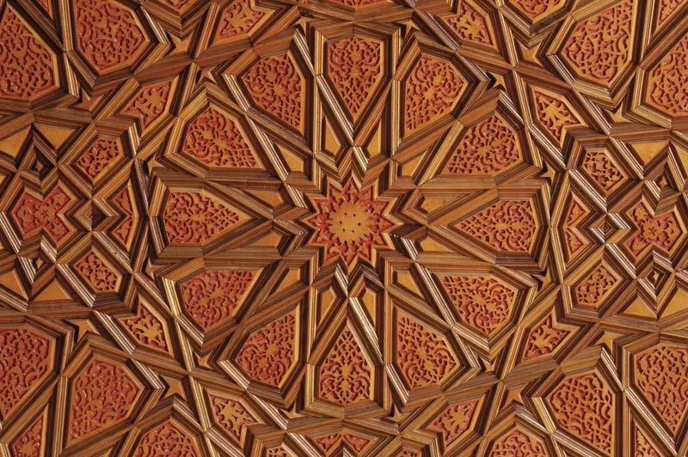

Slide 41
-Düz Satıhlı Derin Oyma : Bu grup ahşaplarda ahşap yüzeyi aynı seviyede düz bir satıh teşkil eder. Motifler satıhtan derin oyma ile belirtilmiştir. Aynı eserde bazı motiflerin bu teknikte, bazılarının da daha sonra tanıtılan “yuvarlak satıhlı derin oyma” ile işlendiğinin örnekleri boldur. Ankara Alaaddin minberi ön cephesi kapı köşelikleri, (1197-98) , Malatya Ulu Camisi minberi (13 Asır), Kayseri Ulu Camisi minber kapısı rozetleri (1205), Amasya Burmalı Minare Camisinin minber kitabesi (13 Asır), Ankara Hacı Bayram Veli Türbesi kapısı (15Asır), Akşehir Kileci mescidi pencere kapakları (14-15 Asır), Ankara Ahi Şerafettin Sandukası (1350) bu tekniğe ait örnekler sunmaktadır.

Slide 42
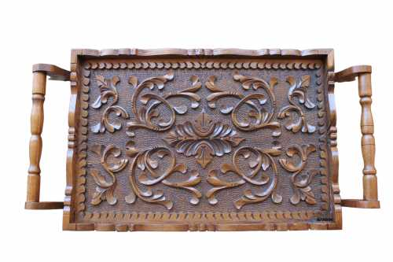

Slide 43
*-Yuvarlak Satıhlı Derin Oyma: Bilhassa kitabelerde, yazılarda, arabesk dekorda, çok zengin bir görünüş kazandıran ve en yaygın grup olan bu ahşap işçiliğinde rölyefler engebeli yuvarlak bir satıh meydana getirmek üzere işlenmiştir Bazı örneklerde kabartmalar çok yüksektir ve ajur işçiliği etkisini verir. İslam sanatında ilk bol örneklerini 11 asır Fatimi ahşap işçiliğinde gördüğümüz Anadolu’da her devir ve bölgede, çeşitli tip malzemede kullanılan yuvarlak satıhlı derin oyma tekniği için şu örnekleri sayabiliriz Siirt Ulu Cami’nin minberindeki yazılar (13 Asır başı), Ankara Kızılbey Camii’nin kapısı (13Asır), Ankara Aslanhane Cami minber kapısının kanatları (1289), Divriği Ulu Camii minberinin yazıları (1228-29), Kaykavus rahlesi (İstanbul Türk İslam Eserleri Müzesi), Birgi Ulu Camisinin pencere kanatlarından bazıları.

Slide 44
*- Çift Katlı Rölyef Tekniği: Bu teknikte daha önce bahsedilen iki rölyef tekniği bir arada kullanılmıştır. Çok zengin bir görünüşü sahip olan bu teknik özellikle çeşitli yazı ve kitabelerde kitabelerde kullanılmıştır Genellikle altta kalan, arabeskler veya spiraller meydana getiren tezyini motifler düz satıhlı derin oyma, üstteki tezyini yazılar ise yuvarlak satıhlı derin oyma ile işlenmiştir. Ankara Alaaddin Cami minberinin kitabesi bu tekniğe güzel bir örnektir.

Slide 45
*- Eğri Kesim Tekniği (Mail Kesim Tekniği): Avrasya menşeli olan ve Orta Asya İskit ahşap, metal, kemik işçiliğinde gelişen bu teknik, Samarra’daki Türk askerleri kanalıyla 9. asır Abbasi ahşap ve alçı işçiliğinde, 11 asır Gazne ahşap işçiliğine girerek İslam sanatına intikal etmiştir. İran Selçuklularının alçı, Anadolu Selçukluların da figürlü taş işçiliğinde çok görülen bu teknik, Anadolu ahşap işçiliğinde daha ziyade erken örneklerde stilize yarım palmet motifleriyle dikkatleri çeker. Bu teknikte rölyefli satıhlar derine birbirini kesen satıhlara iner. Ermenek Sare Hatun Cami(12Asır) minberinin yan aynalıklardaki geometrik kafesin iç dolguları, Aksaray Ulu Cami minberinde pabuçluk kısmının etrafındaki bordürde ucu volütlü yarım palmetlerin bu teknikte işlendiği tespit edilmektedir.

Slide 46
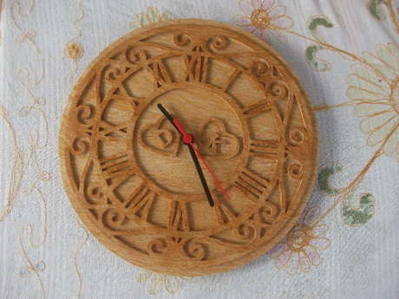

Slide 47
3-Tabii Şekil Oymacılığı: Bu tür oymacılık daha ziyade heykel traşçılığa girmektedir(Üç boyutlu oyma;heykel, kaşık, müzik aleti gibi yontular). Bu teknik en zor ağaç oyma tekniğidir. Tabii şekil oyması yapabilmek için yeteri kadar anatomi ve biyoloji bilgisine sahip olmak şarttır. Çünkü bu oyma, bir heykel oymacılığı demektir. İşlenecek konu tabiattaki şekline uygun karakter ve canlılıktadır. Üç ölçüsü de mevcuttur

Slide 48
4- Makine Oymacılığı: El oymacılığının uzun zaman alması ve maliyetinin yüksek olmasından dolayı bu sahada da makineleşmeye gidilmiştir
a- Kopya (Pantograf) makinesinde yapılan oyma:
İstenilen oyma şekli kalıp yardımıyla Pantograf makinesi ile yüzeye işlenmektedir Kısa zamanda daha çok oyma işi gerçekleşmektedir Son zamanlarda gelişmiş bilgisayarlı Pantograf makinelerini görmekteyiz

Slide 49
b- Baskı (Pres) oymacılık :
Oyma şekilleri makinenin oyulacak yerleri presleyip ezmesiyle meydana gelmektedir. Şekiller yüksekte oyulacak kısım derinde kalır. Pres oyma metoduyla aplik şeklinde çiçek yaprak vb şekillerde üretilmektedir. Bu motifler istenilen yüzeylere çivi veya tutkalla monte edilebilir .

Slide 50
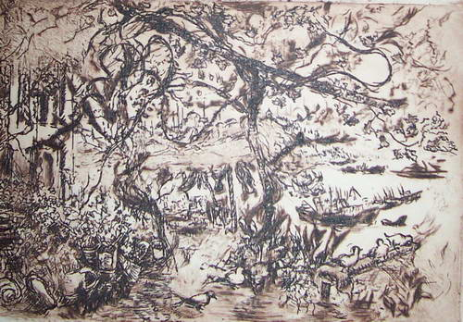

Slide 51
5 Plastik Oymalar: Özel döküm polyesteriyle yapılan oymalardır. Ayrı bir ustalık isteyen iştir Piyasada bu sahada çalışan sanayi kolları bulunmaktadır. Başlı başına bir sektördür. Plastik oymaların yapılışı aşağıdaki gibidir:
Önce ağaç üzerine şekil oyulur, oyulan bu şekil kalıp olarak kullanılır, şeklin düzgün çıkması için oyulan kalıp verniklenir. Vernik kuruduktan sonra üzerine kalıp ayırıcı sürülür. Daha sonra hazırlanmış döküm polyesteri karışımı kalıp üzerine dökülür. Belli bir süre sonra kalıptan ayrılır. Kalıptan ayrılan polyesterden elde edilen şekil bizim esas kalıbımızdır. Ayırma sırasında bozulan yerler varsa tamir edilerek kalıp kullanılmaya hazır hale getirilir. Esas kalıbın üzerine kalıp ayırıcı sürülür belli bir süre sonra üzerine hazırlanmış olan döküm polyesteri dökülür. Polyester cam elyafı ile takviye edilebilir Bu şekilde daha dayanıklı ve sağlam olur. Polyesterin donmasından belli bir süre sonra sökülür Böylece istenilen şekil elde edilmiş olur

Slide 52
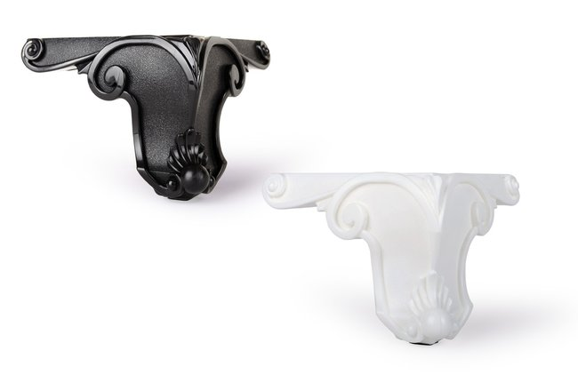

Slide 53
Ahşap Oyma Sanatında Kullanılan İşleme Teknikleri

Slide 54
Kakma: Kakmacılık oyulabilecek nitelikteki herhangi bir malzeme üzerine, istenilen şekillerde oyarak açılan yuvalara, diğer bir maddeden oyulan şeklin aynısından kesilmiş parçaların kakarak yerleştirilmesi işidir. Tahtanın bazı kısımlarını oyarak bu oyulan kısımlara daha kıymetli başka bir madenden veya maddeden oyulan şekle göre kesilmiş parçaların gömülmesi suretiyle kakma işi gerçekleşir. Üzerinde kakma olan eserler, vazifelerine göre mimari yapılarda yer alırlar. Bir camide kapı kanatları, pencere kanatları, minber, kürsü, rahle gibi ahşap kısımlarda tahta üzerine sedef, fildişi, kakma olarak görüldüğü gibi; yine minber, mihrap, kürsü ve duvarlarda mermer veya taş üzerine aynı maddenin diğer renkleri veya başka maddeler kakılarak yapılmış işler de görmek mümkündür. Eskiden tabaka, çubuk, baston gibi bazı eşyalar hep kakma ile süslenirdi. Kakma çeşitlerine göre bunlara, altın, gümüş, sedef veya fildişi kakmalı denilirdi. Bıçak, kılıç, kama, kalkan ve tüfek gibi silahların da üzerine altın kakma ile süsler yapılırdı.

Slide 55
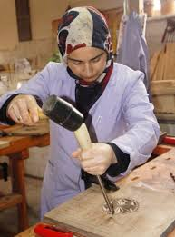

Slide 56
Boyama
Kündekâriz
Kabartma-oyma,
Kafes: (Ajur Tekniği): Bilhassa minberlerin korkuluk, bazen de taç kısımlarında görülen bu teknik, ahşap kirişlerin geometrik üçgenler, yıldızlar vb meydana getirecek şekilde bir araya çakılması ile elde edilir Bu ahşap işçiliği de iki grupta toplamak mümkündür.

Slide 57
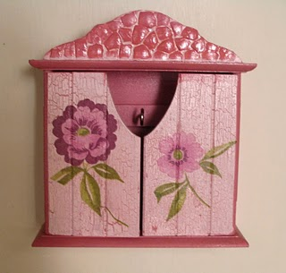

Slide 58
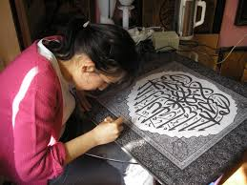

Slide 59
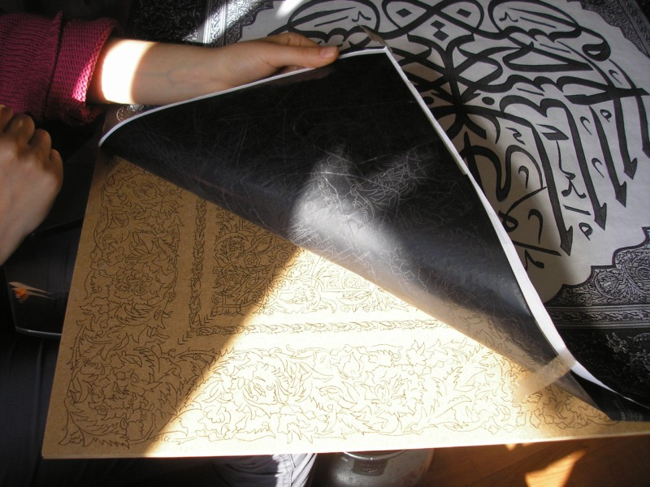

Slide 60
*Sade Kafes Tekniği: Bu örnekler daha yaygındır. Çatma kafesin arasına süsleyici başka bir parça katılmaz. Ankara kızılbey, Aslanhane, Ahielvan, Beyşehir Eşrafoğlu ve Birgi Ulu camilerinin minber korkuluklarında, Ürgüp Taşkınpaşa minberinin aynalığında, Kayseri Lala Paşa Camii’nin yan aynalıklarında bu tekniğe ait çeşitli örnekler görmekteyiz.
*Arası Dolgulu Kafes Tekniği: Bu grup kafes işçiliğinde ahşap kirişlerin arasına içi arabesk dolgulu çokgenler, yıldızlar girer. Böylece kafesler daha zengin bir görünüm kazanır. Ankara Alaaddin, Divriği Ulu, Kayseri Huand Hatun, Çorum Ulu camilerinin korkuluğunda çokgenlerin iç içe girmesi ile daha zengin bir kompozisyon mevcuttur.

Slide 61
YAPMA OYMACILIKTA SÜSLEME ŞEKİLLERİ VE ÇİZİMLERİ:
OYMA YAPILACAK FORMUN HAZIRLANMASI:

Slide 62
Şekil kağıt üzerine ince ayrıntılarına kadar çizilir, çizim ince uçlu kalem ile yapılmalıdır. Oymacılıkta ön hazırlık işlemleri;
a)Çizilen resmin üzerine gölgeler vererek yapılacak oymanın derinlikleri belirtilmelidir. Gölgenin koyuluğu derinliği belirler.
b)Gerektiğinde bazı kısımlarının detayları çizilmelidir.
c)Şekil örneği alçı ve benzeri malzemeler üzerine önceden yapılmalıdır.
d)Oymayı yapacak amatör kişi oyma kalemlerini, kullanma yerlerini ve oyma yöntemlerini iyi bilmelidir.

Slide 63
Oyma işlerinde markalama: Markalama metre, gönye, pergel, kalem vb. aletlerin yardımı ile yapılır. Oyma yapılacak şekil ahşap üzerine çizilmeden bu aletlerin yardımıyla kağıt yada karton üzerine çizilir. Kağıt yada karton üzerindeki resim karbon kağıdı ile malzeme üzerine aktarılır. Seri işlerin markalanmasında karton kullanılır. Gerekli markalama yerleri belirlenir, gereksiz yerler boşaltılır böylece bir şablon oluşturulur. Şablonu çıkarılan form işlenecek malzeme üzerine tespit edilir. İnce uçlu bir kalemle veya çizecekle markalama yapılır.

Slide 64
Oymacılıkta bezeme ve bezeme şekilleri:
Herhangi birşeyi süslemek için onun yüzeyine yapılan düz veya kabartma boyalı yada boyasız şekillerin biraraya gelmesinden oluşan terkibe bezeme denir.
a)Aynı şeklin yan yana tekrarı
b)Motiflerin birer ara ile tekrarı
c)Aynı şeklin simetrik olarak tekrarı
d)Motiflerin büyütülmesi ve küçültülmesi
e)Motiflerin birbirine girift olarak karışması

Slide 65
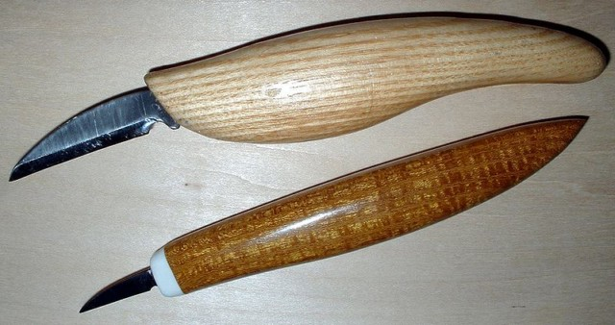
KULLANILAN MALZEMELER: bıçaklar

Slide 66
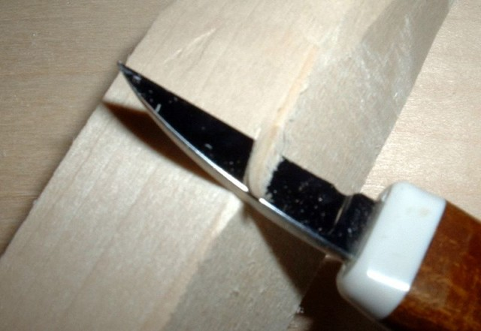
Bıçak ile köşe yuvarlatma

Slide 67
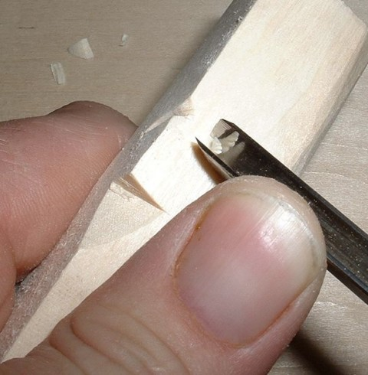
V şeklinde kanal açmaya yarayan alet

